Slide 1

Oliver購物系統
操作指南

Slide 2
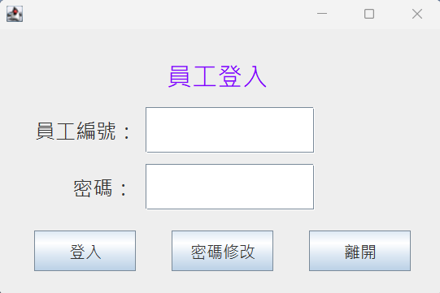
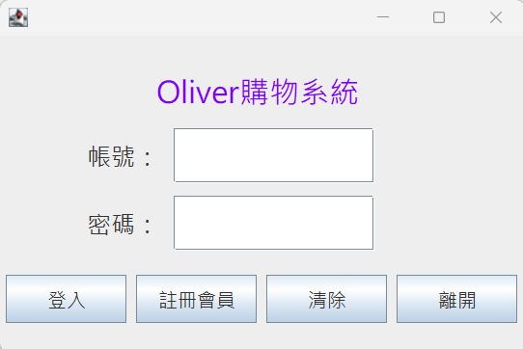
登入介面
此系統分為兩個登入介面
1.員工登入介面
登入系統
密碼修改
2.會員登入介面
登入系統
註冊會員

Slide 3
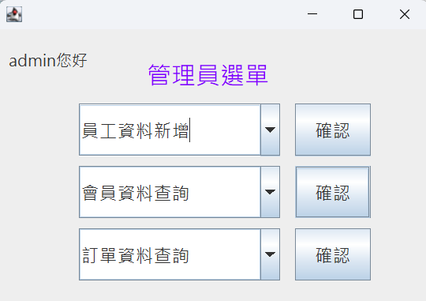
員工選單
員工後臺系統可分為三種權限
管理員
一般權限<建置中>
會計權限<建置中>
管理員選單
員工資料管理(新增/查詢/修改)
會員資料管理(查詢/刪除)
訂單資料管理(查詢)

Slide 4
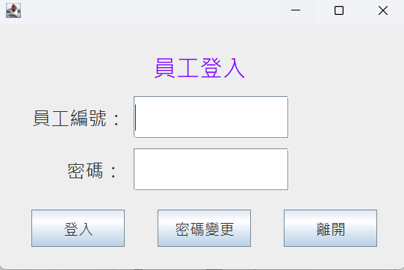
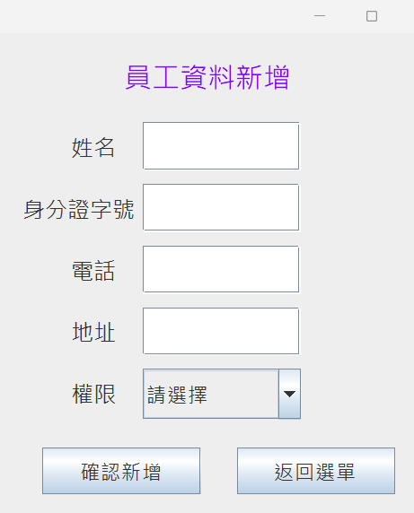
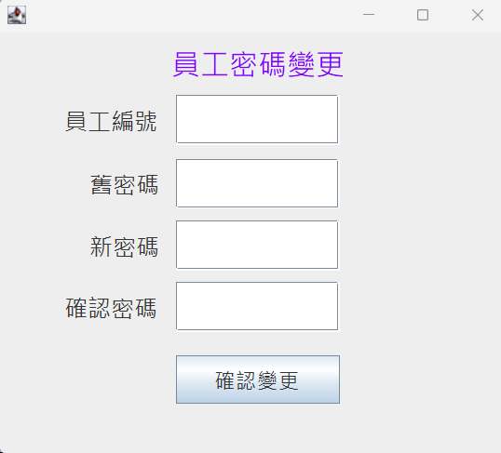
員工資料管理
建檔完成後
員工可自行至登入頁面
進行密碼變更
員工資料由管理員統一管理
員工資料新增
員工編號由系統自行產生
預設密碼為員工編號

Slide 5
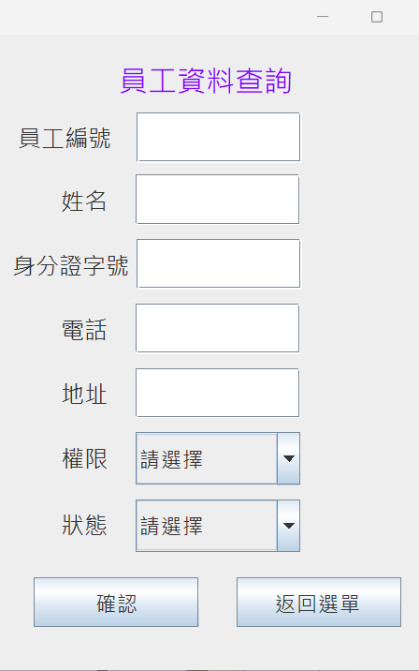
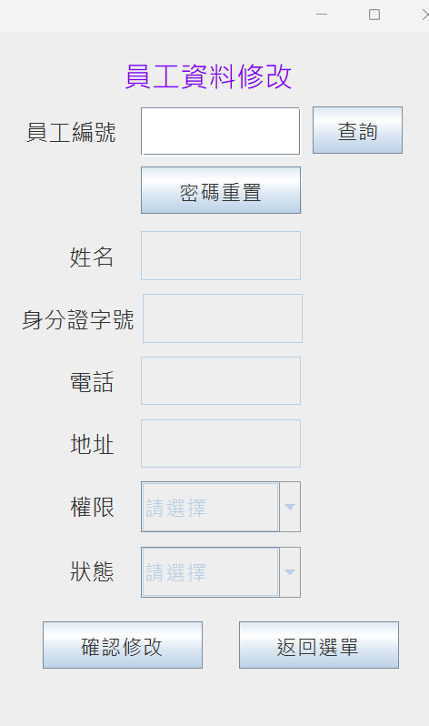
員工資料管理

Slide 6
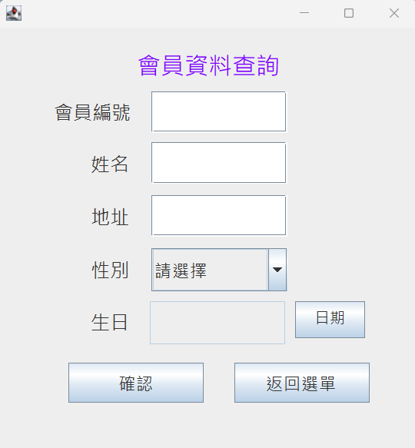
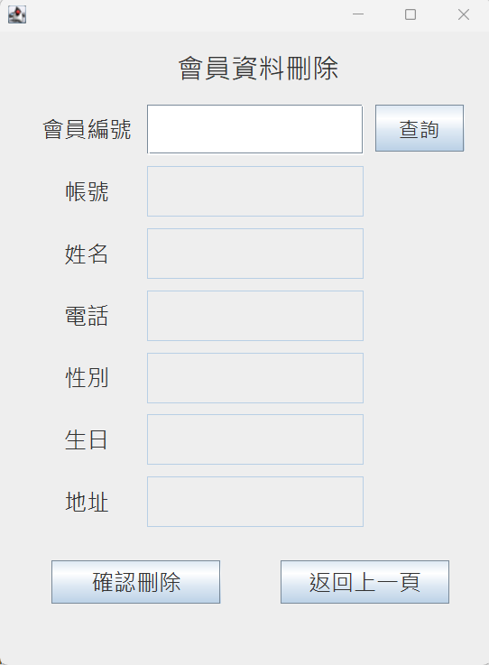
會員資料管理

Slide 7
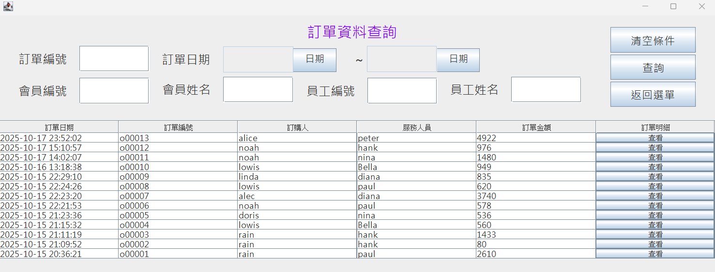
訂單資料管理
輸入篩選條件查詢訂單,
若未設定即顯示全部訂單
點選查看,顯示個別訂單明細

Slide 8
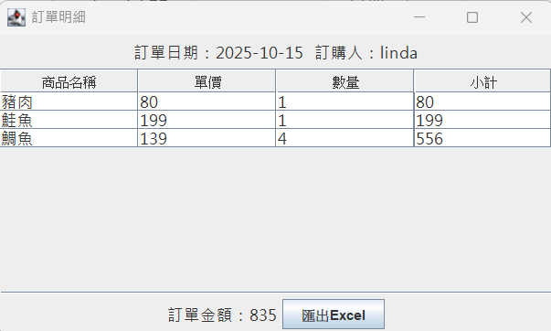
訂單資料管理
點選匯出Excel,
即可匯出檔案

Slide 9
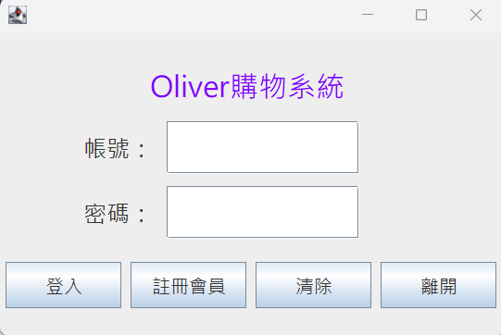
會員登入及註冊
新會員註冊
既有會員登入

Slide 10
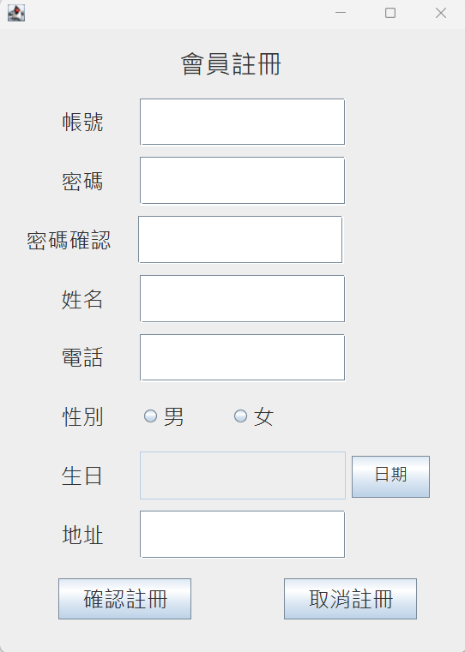
新會員註冊
註冊完畢
即返回登入頁面

Slide 11
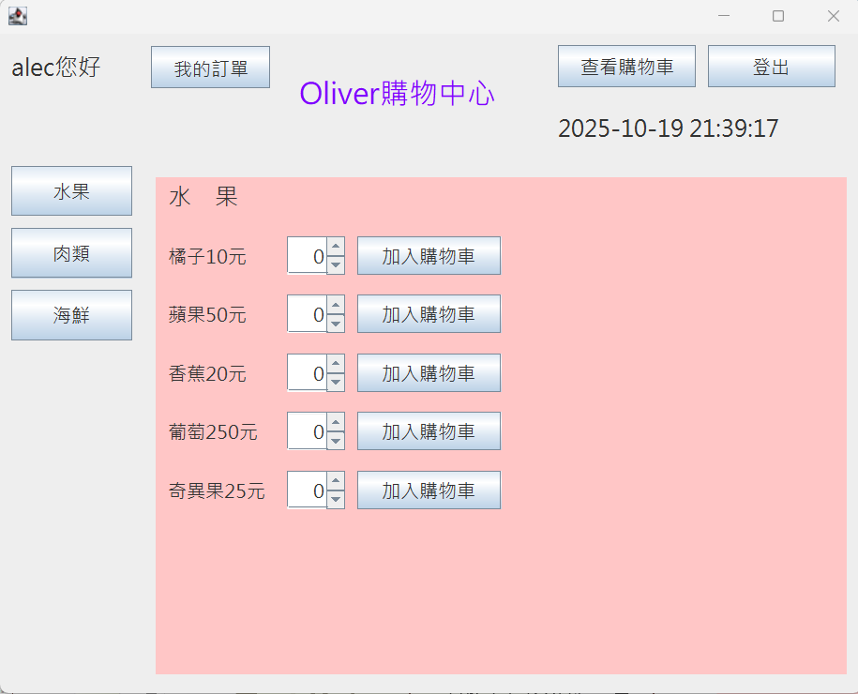
購物選單
點擊查看歷史訂單
點擊查看購物車
依登入會員顯示姓名
時間顯示
可依不同類別查看

Slide 12
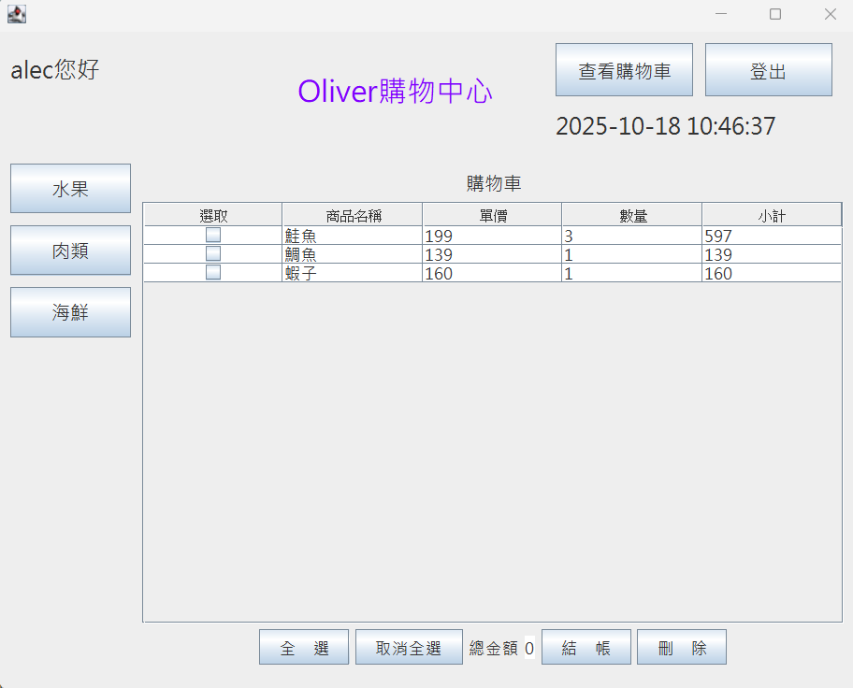
購物車
選取項目
結帳或刪除
全選或取消全選
選取項目金額加總

Slide 13
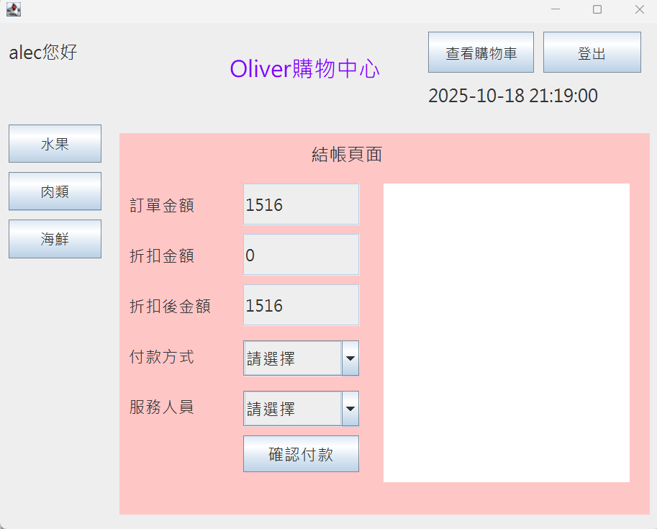
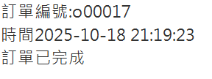
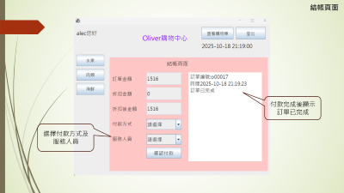
結帳頁面
付款完成後顯示訂單已完成
選擇付款方式及服務人員

